Slide 1
Android Optimization Performance
Vicky
2018/9/5

Slide 2
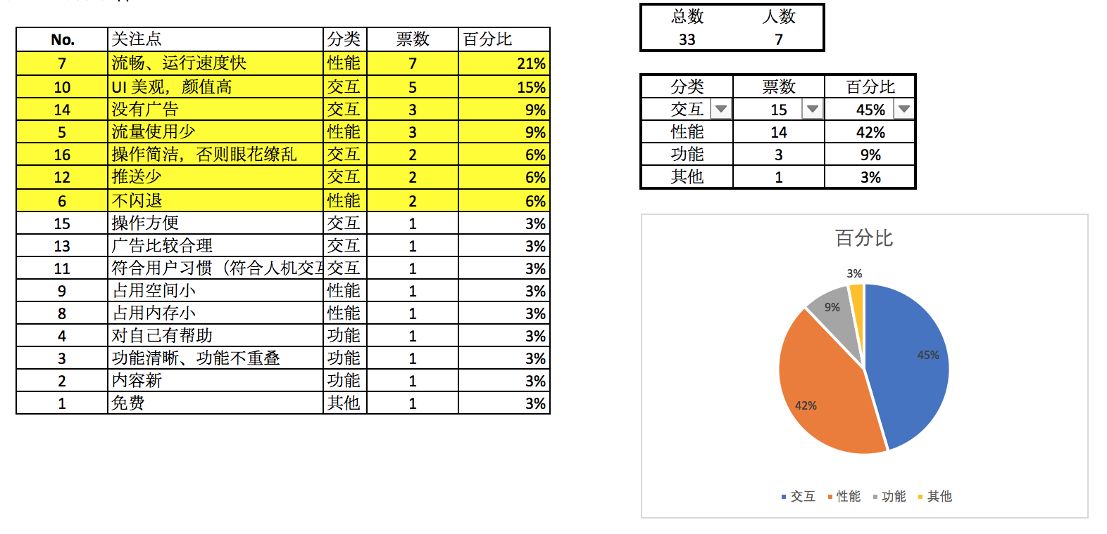
用户说：好的app有哪些特点？

Slide 3
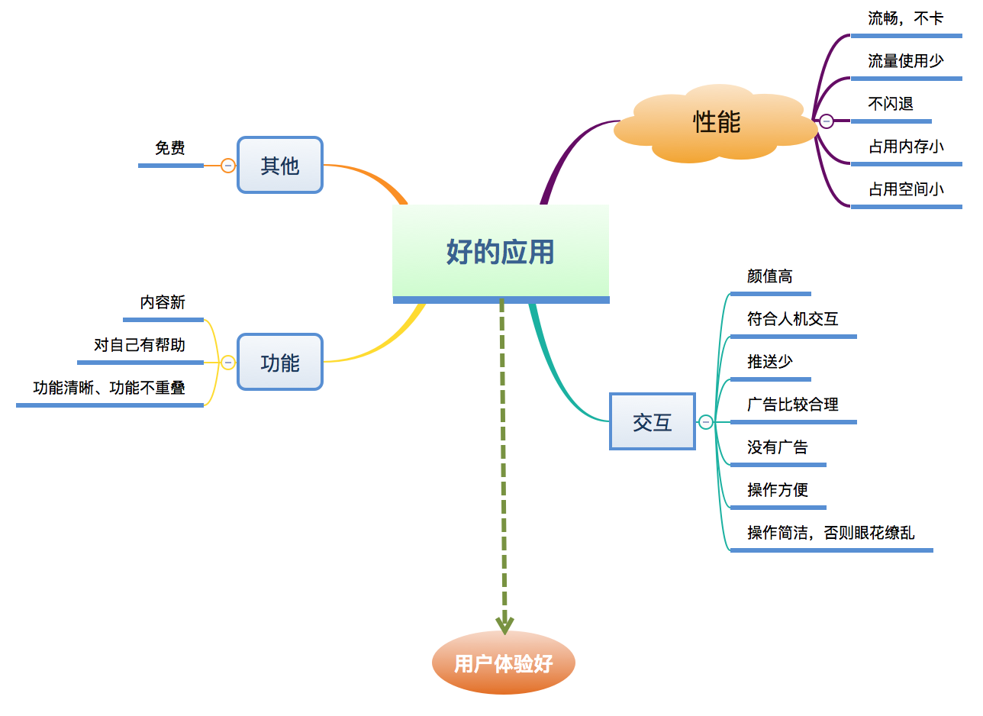
用户说：好的app有哪些特点？

Slide 4
优化的目标
快 - 流畅
稳 - 稳定
省 - 省电、省流量
小 - 安装包、存储

Slide 5
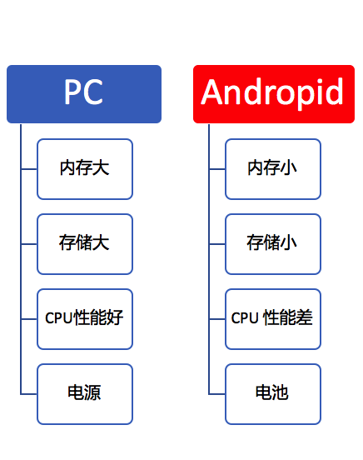
Android 开发限制
硬件
碎片化

Slide 6
性能优化
1 先完善，再完美
2 条件允许，随时优化。
3 优化是长期的事情。
4 数据监测：有足够的数据为优化做准备
5 代码功底最重要。

Slide 7
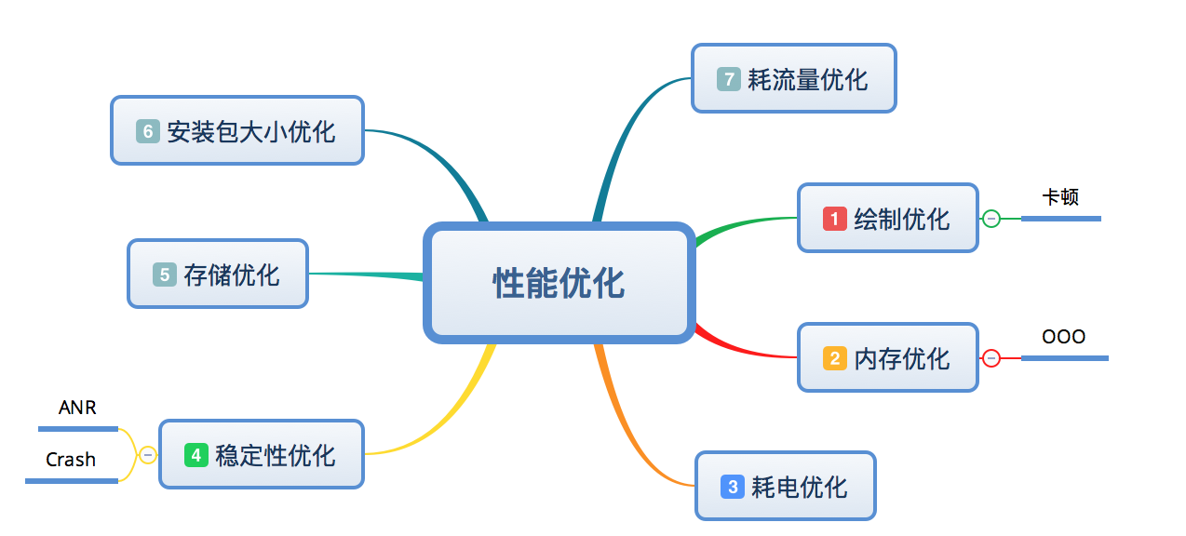
性能优化

Slide 8
5R
Reduce
Reuse
Recycle
Review
Reckon

Slide 9
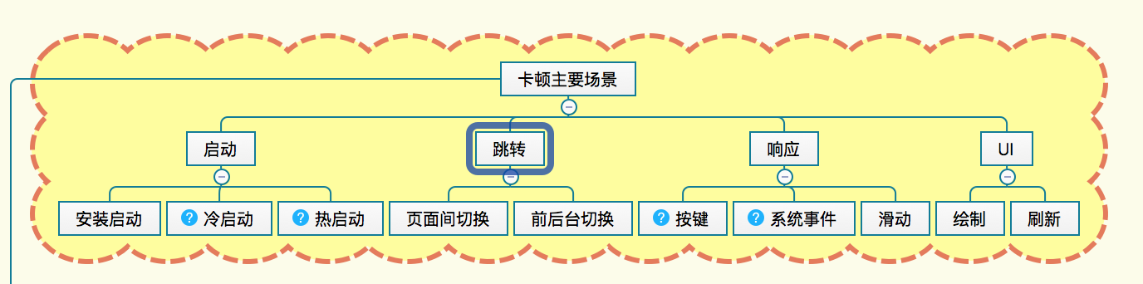
绘制优化- 卡顿场景

Slide 10
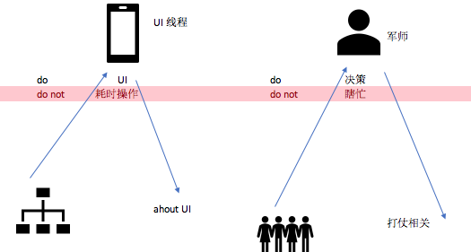
Rule
Do not block the UI thread
Do not access the Android UI toolkit from outside the UI thread

Slide 11
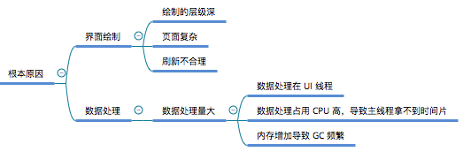
绘制优化 – 卡顿原因

Slide 12
绘制优化 -方向
绘制
优化
Overdraw
Layout
启动
动画
工具
监控（TODO）
Hierarchy Viewer
Android Lint
TraceView
Systrace
Debug GPU overview
Profile GPU Rendering

Slide 13
绘制优化 - Layout
Hierarchy Viewer
Android Lint

